Slide 1
Создание игры на Python
ЧОУ “Православная школа во имя Святой Троицы”
Выполнил:
Гревцев Даниил, ученик 10-го класса
Руководитель:
Пьянкова Лариса Владимировна,
Учитель информатики

Slide 2
Гипотеза: на языке программирования Python игру создать довольно просто.
Цель: создать игру на языке программирования Python с помощью библиотеки pygame.
Объект: язык программирования Python.
Предмет: игра
Задачи работы:
1. Проанализировать литературные источники, связанные с языком программирования Python.
2. Описать процесс создания игры на языке программирования Python.
3. Создать игру на языке программирования Python.
4. Протестировать свою игру.
Конечный продукт: игра на языке программирования Python

Slide 3
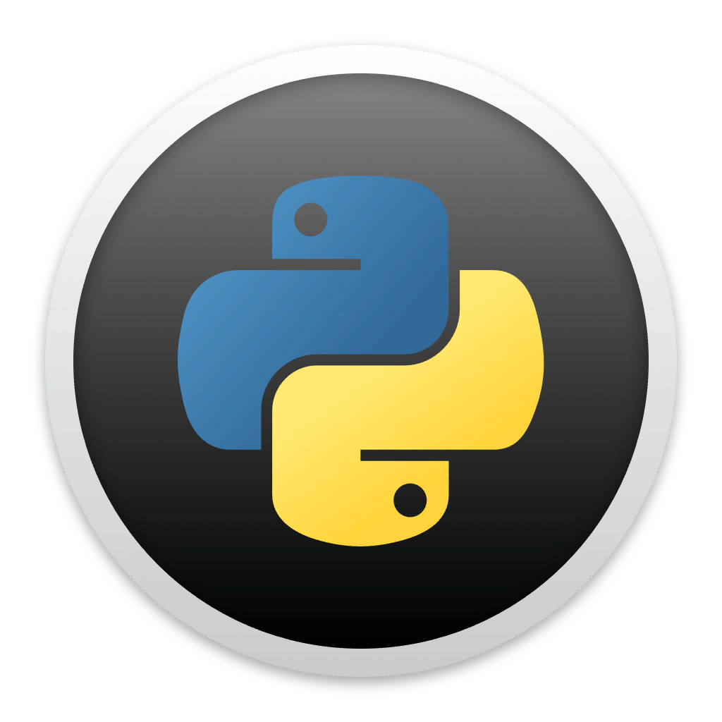
История Python
Python - это интерпретируемый язык программирования высокого уровня с динамической типизацией. Язык Python поддерживает различные виды программирования.

Slide 4
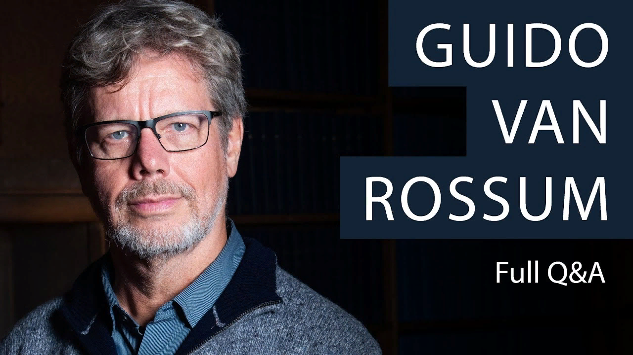
В конце 1980-х годов сотрудником голландского национального института математики и информатики GWI Гвидо ван Россумом (Guido van Rossum) была предложена идея создания нового языка программирования…

Slide 5

Синтаксис и семантика
В свою очередь Python - очень компактный язык программирования, краткий синтаксис прост, но при этом очень продуктивен. Программы на Python намного короче написанного кода на других современных языках программирования.

Slide 6
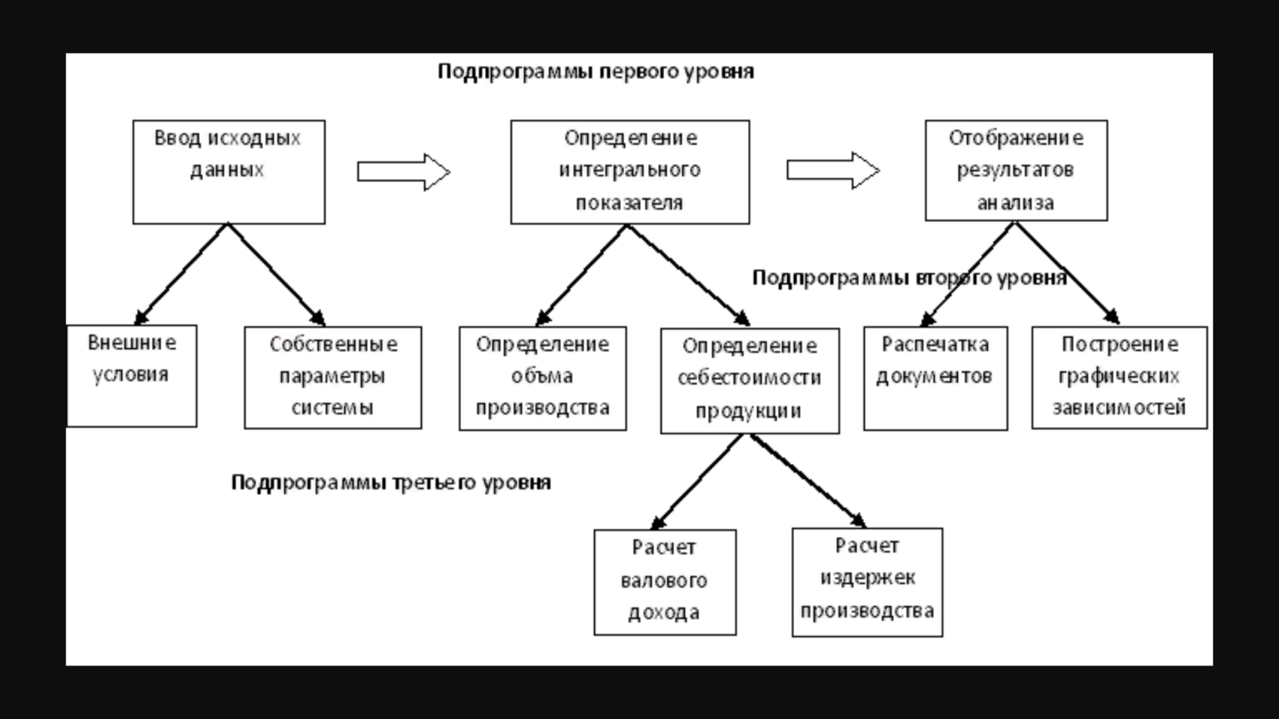
Библиотеки
Библиотека — это готовый набор функций и объектов для какого-либо языка программирования. Обычно такие наборы объединены назначением или сферой использования, например математические библиотеки или веб-библиотеки.

Slide 7
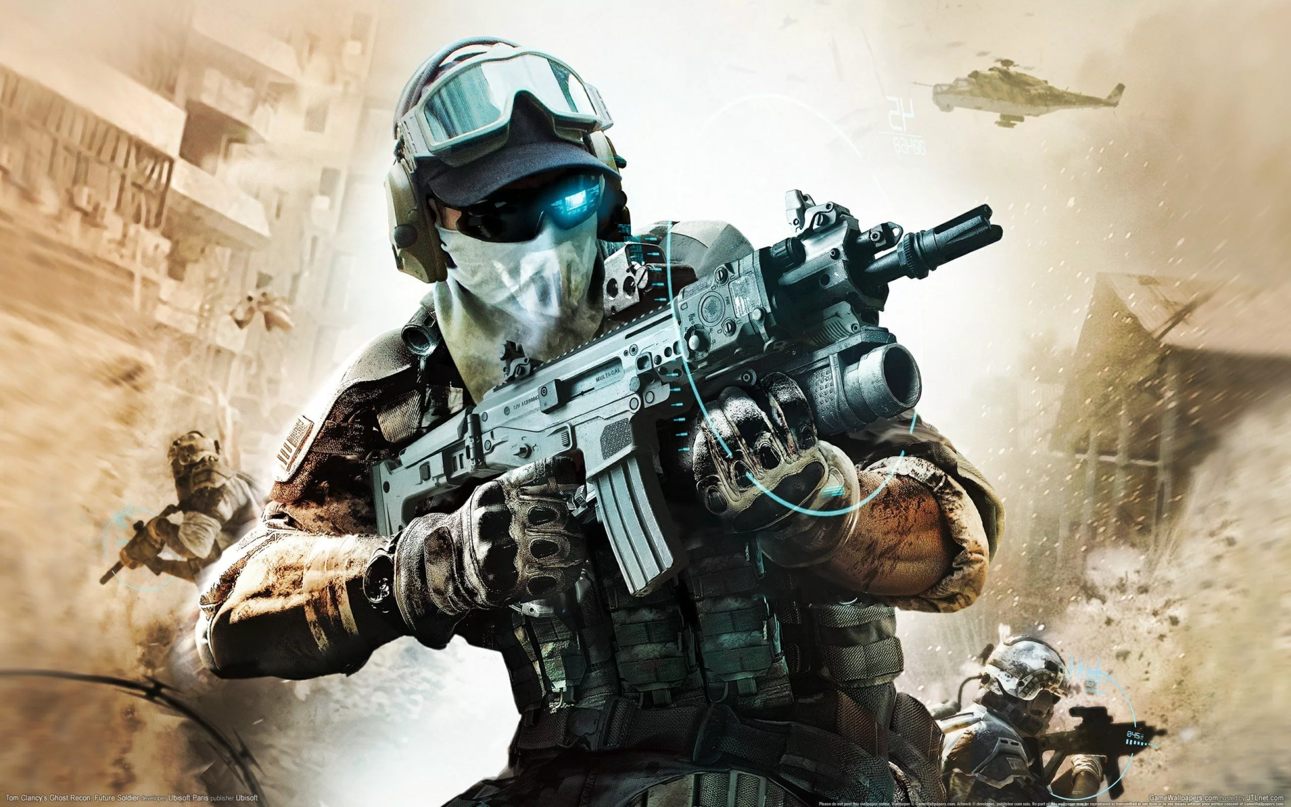
Жанры игр. Шутер

Slide 8
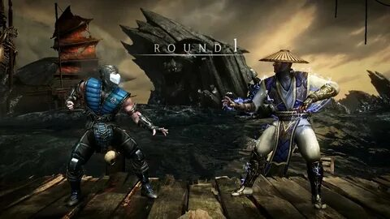
Файтинг

Slide 9
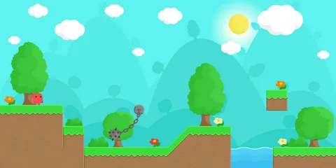
Платформер

Slide 10
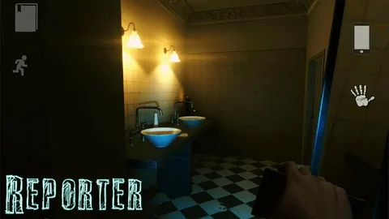
Хоррор

Slide 11
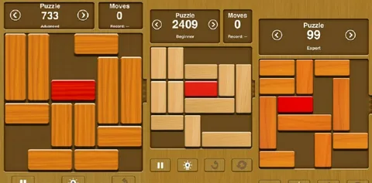
Головоломка

Slide 12

Исследование влияния игр на человека
Как сообщает издание Knowable Magazine, некоторые типы видеоигр могут улучшить работу мозга при выполнении узкого набора задач.

Slide 13
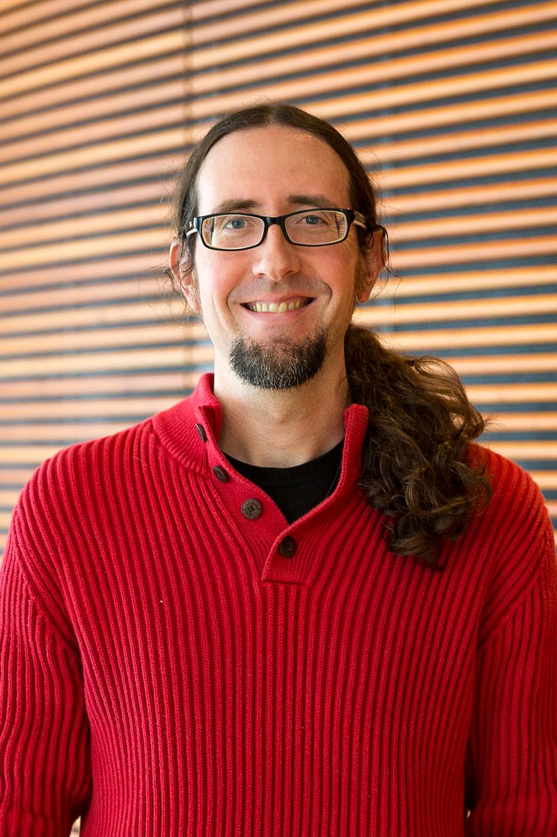
Исследование влияния игр на человека
Изначально данные о том, что это возможно, были получены на основании тестирования шутеров. То, что часто критикуемые «стрелялки» могут принести пользу, заметил студент Шон Грин.

Slide 14
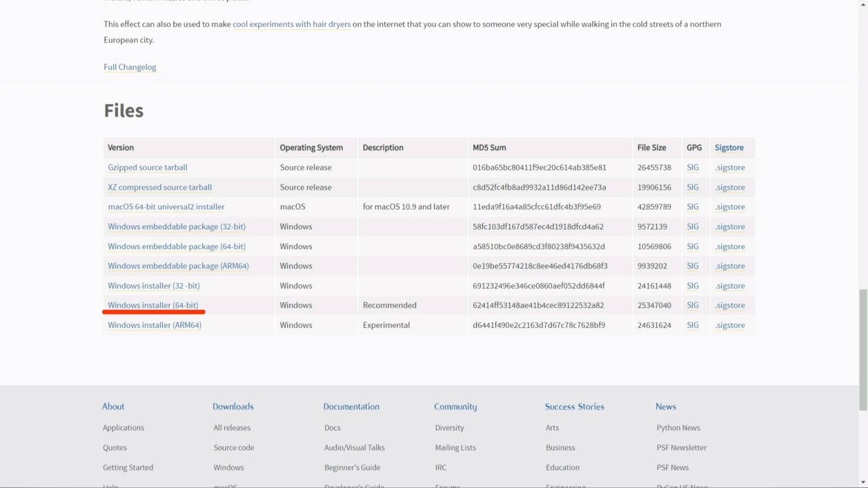
Практическая часть. Подготовка к написанию кода игры
Для создания игры нужно выбрать библиотеку, в моём случае это Pygame. Поэтому для начала нужно установить сам язык программирования, а затем Pygame.

Slide 15
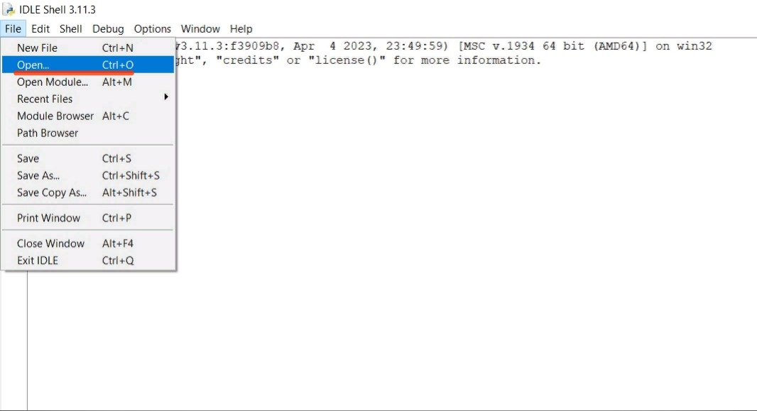
Установив сам язык программирования, открываем приложение “IDLE (Python 3.11 64-bit)”, в нём будет все происходить, ведь это и есть компилятор.

Slide 16
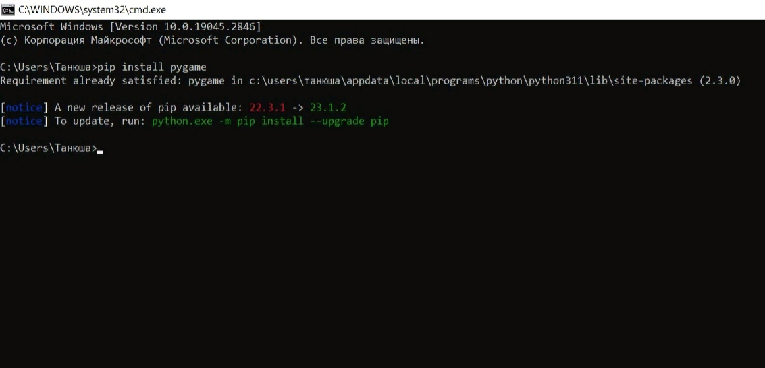
Установка Pygame

Slide 17
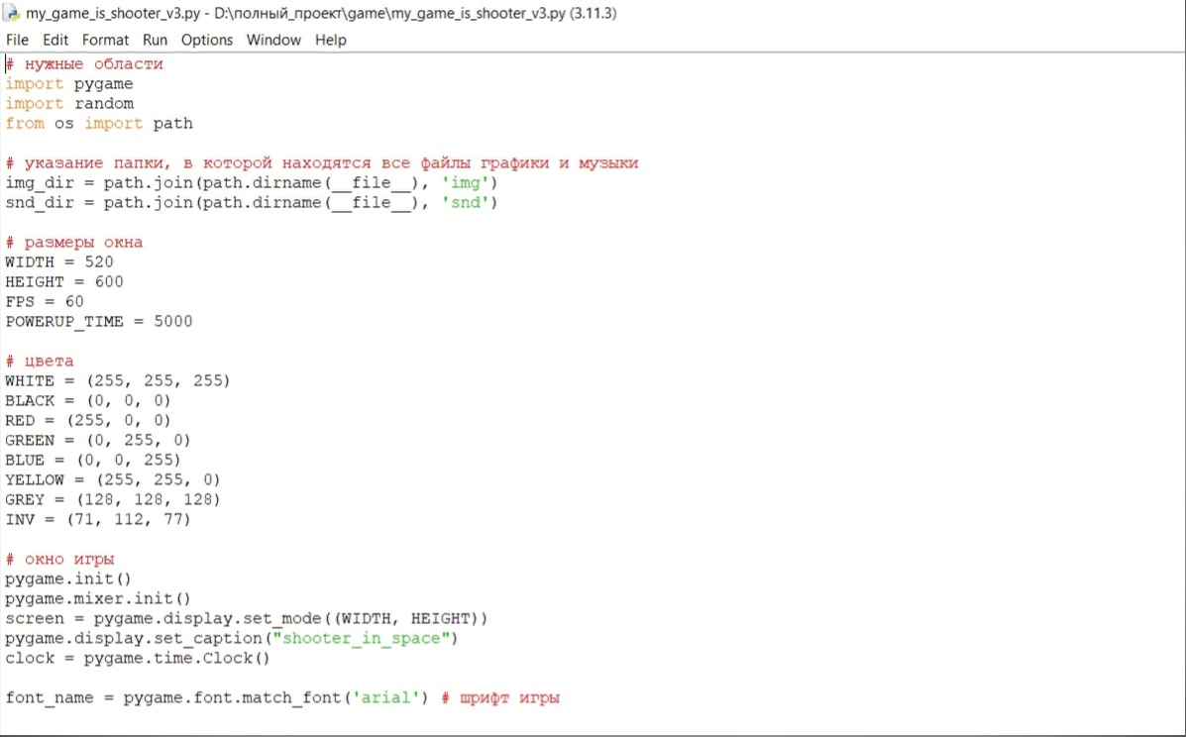
Начало кода

Slide 18
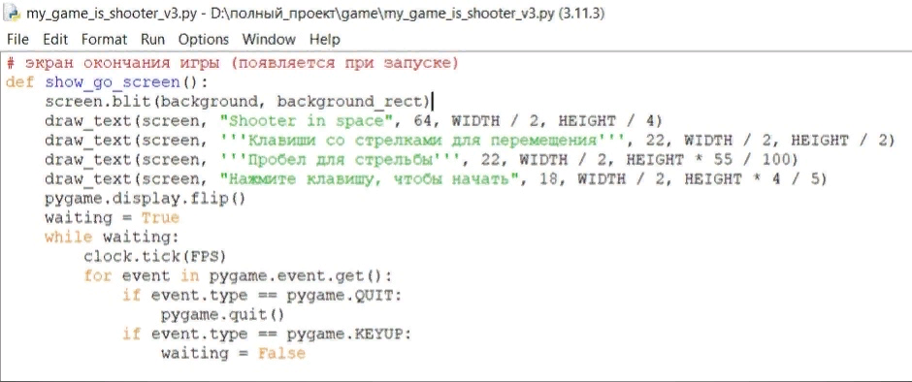
Создание функций. Функция, показывающая экран в конце игры

Slide 19
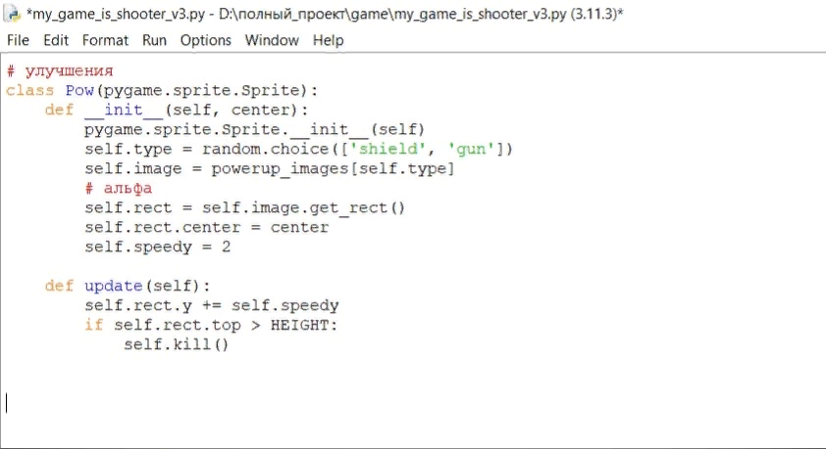
Создание классов объектов. Класс улучшений

Slide 20
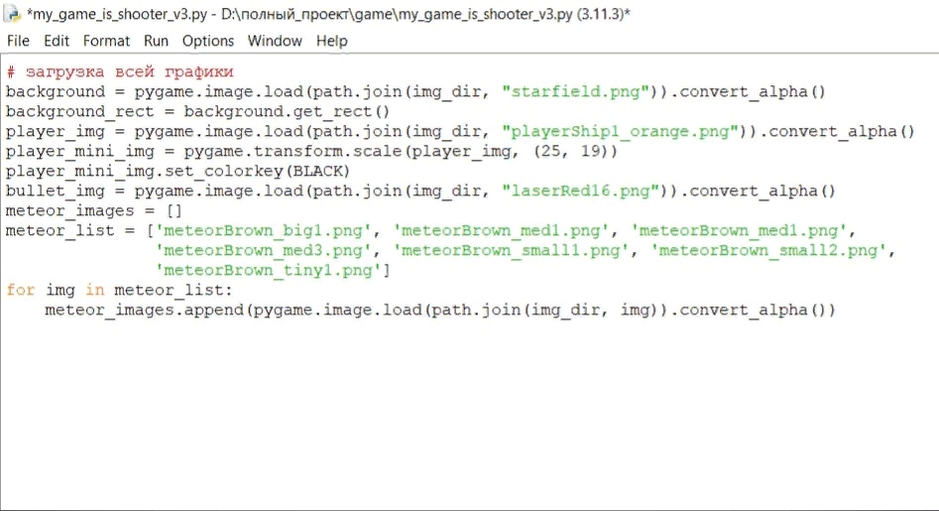
Загрузка графики

Slide 21
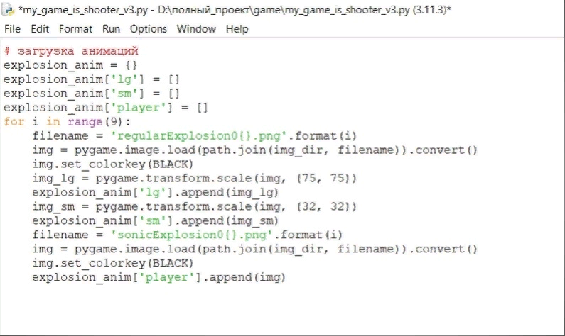
Загрузка анимаций

Slide 22
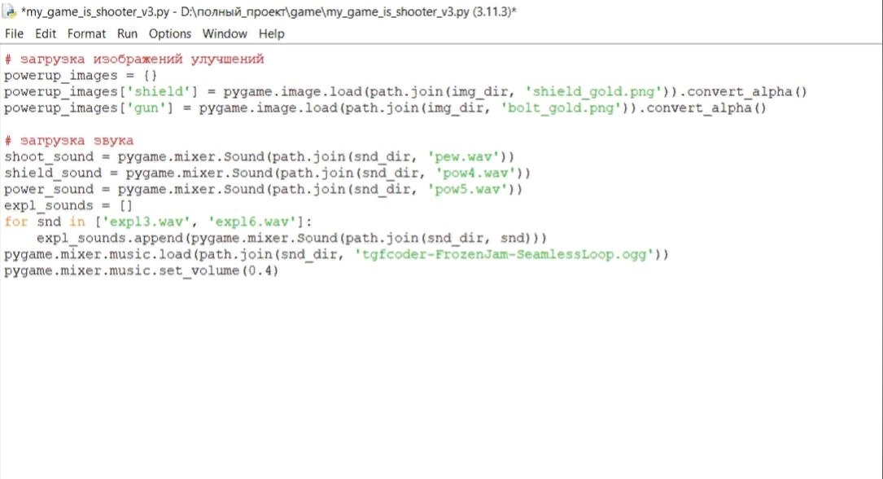
Загрузка изображений улучшений и музыки

Slide 23
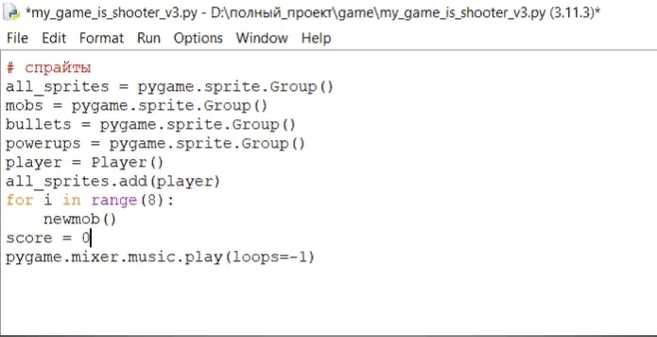

Slide 24
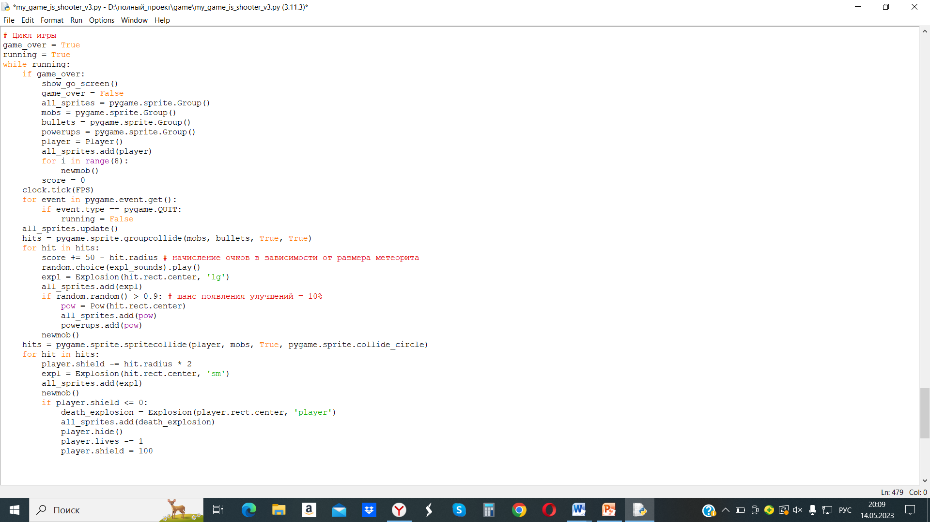
Цикл игры

Slide 25
Создание приложения. Инструкция
Запускаем командную строку.
Устанавливаем специальную библиотеку, которая нам поможет. Она называется Pyinstaller.
Дальше, тут же указываем папку, в которой находится игра.
Создаём папку с приложением, используя команду: “pyinstaller my_game_is_shooter_v3.py”.
Ждём, пока закончится загрузка. После её окончания в папке, где находился скрипт с игрой, создадутся две другие папки, одна из которых нам интересна. Она называется “dist”.
Переходим в эту папку.
Здесь мы видим папку с названием игры, внутри которой нужный нам файл, но при запуске этого файла игра вылетает.
Чтобы исправить эту ошибку, достаточно перенести туда, где находится файл, папки, в которых хранятся все файлы

Slide 26
Выводы
В данном проекте я рассмотрел историю создания языка программирования Python, смог понять его особенности, рассмотреть синтаксис и семантику.
Я узнал о различных видах игр, узнал о том, что они могут развивать.
В подробностях попытался разобраться в библиотеке Pygame, при этом создав свою первую игру. У этой библиотеки очень много полезных функций, связанных с работой над текстом, изображениями, над движением объектов, над их перемещением, взаимодействием и так далее. Всё это будет очень увлекательно как начинающему пользователю, так и продвинутому специалисту.
Я считаю, что смог выполнить поставленные задачи, достигнув нужной цели, путём создания игры и анализа интересующего меня языка программирования.
Гипотеза не подтвердилась, потому что я считаю, что для того, чтобы создать игру, даже самую простейшую, нужно приложить много усилий и стараний. Её невозможно создать, не разбираясь в значениях функций языка.

Slide 27


